Slide 1
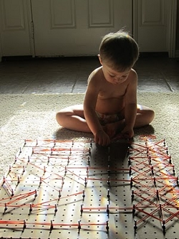
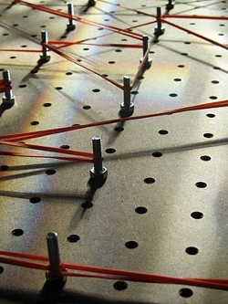
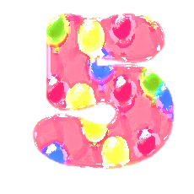
Советы психолога Или как сделать игрушку для развития математических способностей у ребёнка своими руками
Геометрическая доска - замечательное пособие для изучения ребенком основ геометрии, а также для овладения им школьными навыками, такими как действие по образцу. Для ее изготовления вам понадобятся: - деревянная доска (фанера) - винты с гайками - дрель - банковские резинки для денег разных цветов (продаются в магазинах канцтоваров) План работы: Разметьте на доске квадратики равного размера (например, 2*2 см). Просверлите по углам квадратиков отверстия дрелью. Теперь проденьте в отверстия винты, закрутив их гайками, таким образом, чтобы они располагались в углах квадратов большего размера (например, 6*6 см). Более простой вариант изготовления геометрической доски - использовать вместо винтов канцелярские кнопки с длинной головкой или вбить по углам квадратов гвоздики.

Slide 2
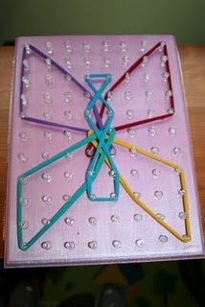
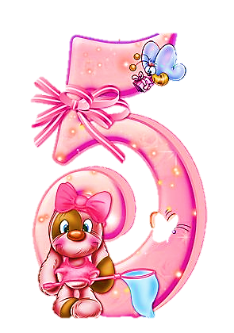
Доска готова! Пора приступать к занятиям. Ребенок может создавать на доске геометрические фигуры разной формы и размера, измерять/сравнивать периметр и площадь фигур, придумывать сложные узоры. Либо вы можете сделать из бумаги карточки, начертив на них аналогичные квадраты. После этого вы цветными фломастерами/карандашами рисуете на карточке какой-то узор, а ребенок повторяет его на доске.
Ваш психолог Сивова Анна Сергеевна
89141213612

